Slide 1
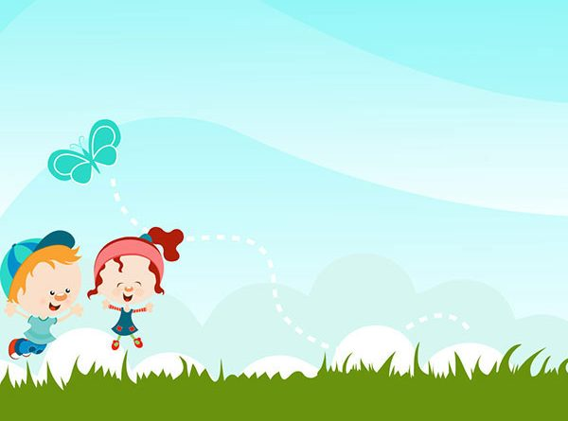

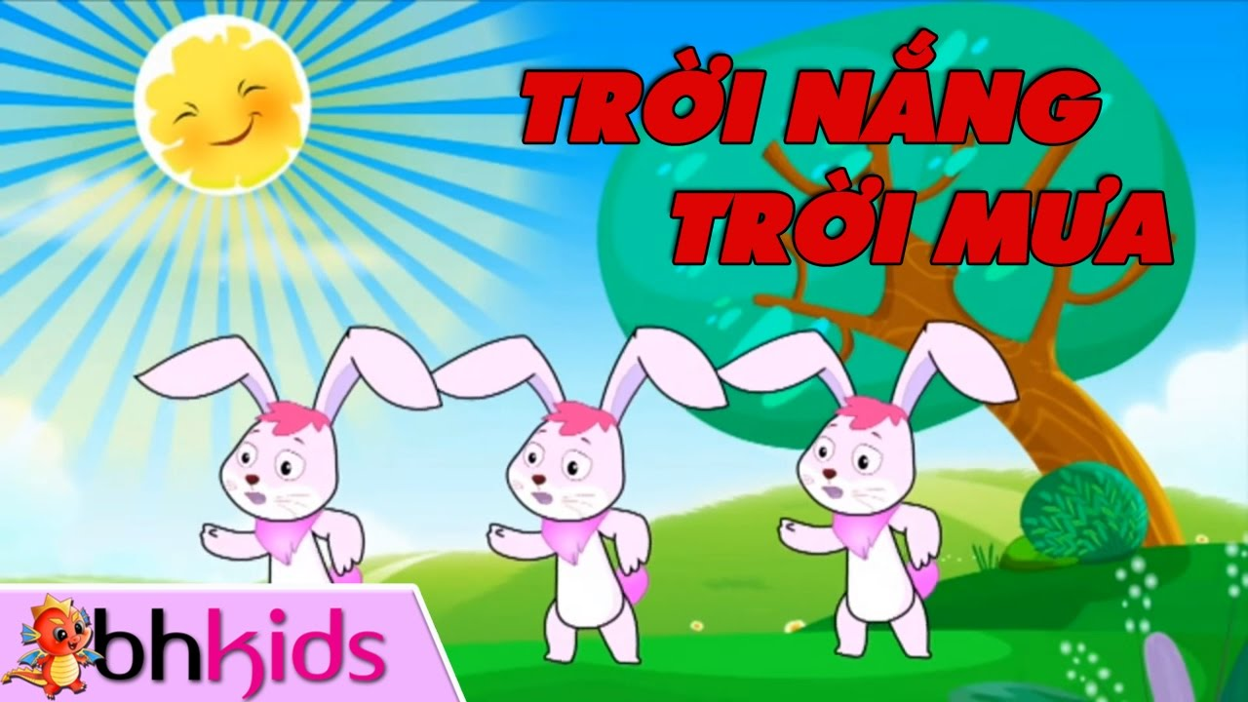

Các con vừa hát bài hát có tên là gì?

Slide 2

THỎ NGOAN

Slide 3
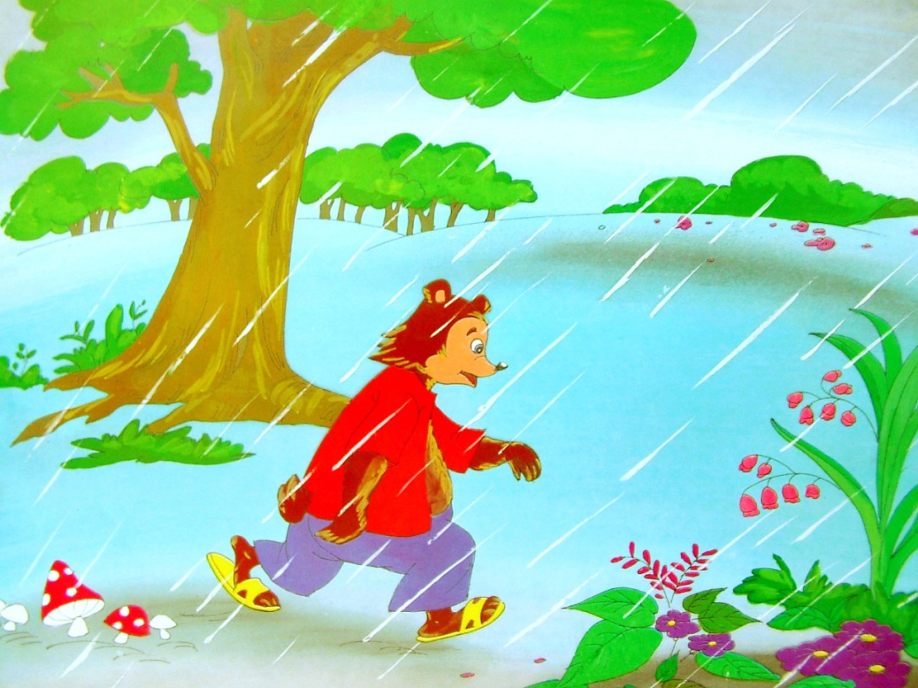
Bác gấu đang đi giữa rừng, thì trời đổ mưa ào ào. Bác ướt hết.

Slide 4
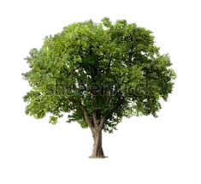
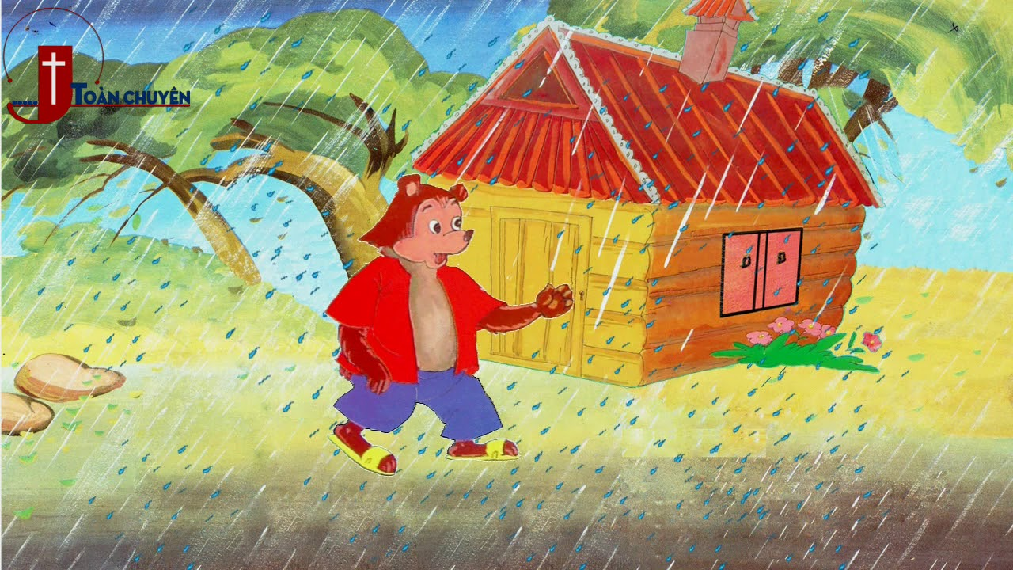
Bác gấu đi đến nhà cáo. Bác gõ cửa cốc cốc và gọi :
" Cáo ơi ! Bác ướt hết rồi, cho bác vào nhà với!"

Slide 5
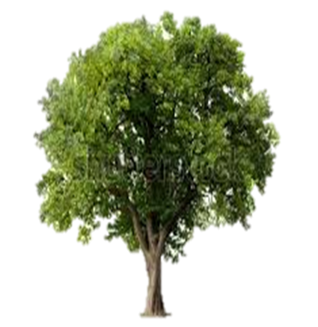
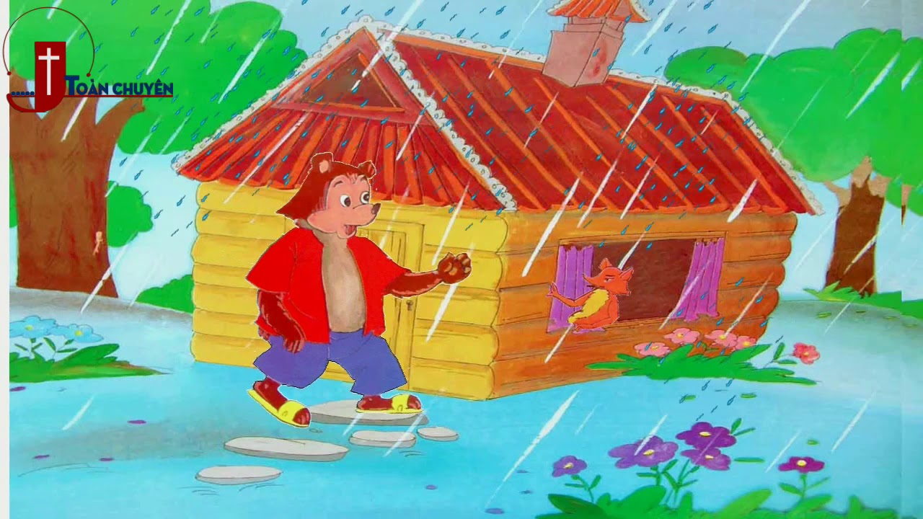
Cáo không muốn cho bác gấu vào nhà nên không mở cửa. Nó bảo :
- Không được vào đâu.

Slide 6
Bác gấu lại phải ra đi. Trời vẫn đổ mưa ào ào.

Slide 7


Bác gấu đến nhà thỏ. Bác gõ cửa cốc cốc và gọi :
"Thỏ ơi ! Bác ướt hết rồi , cho bác vào với.

Slide 8

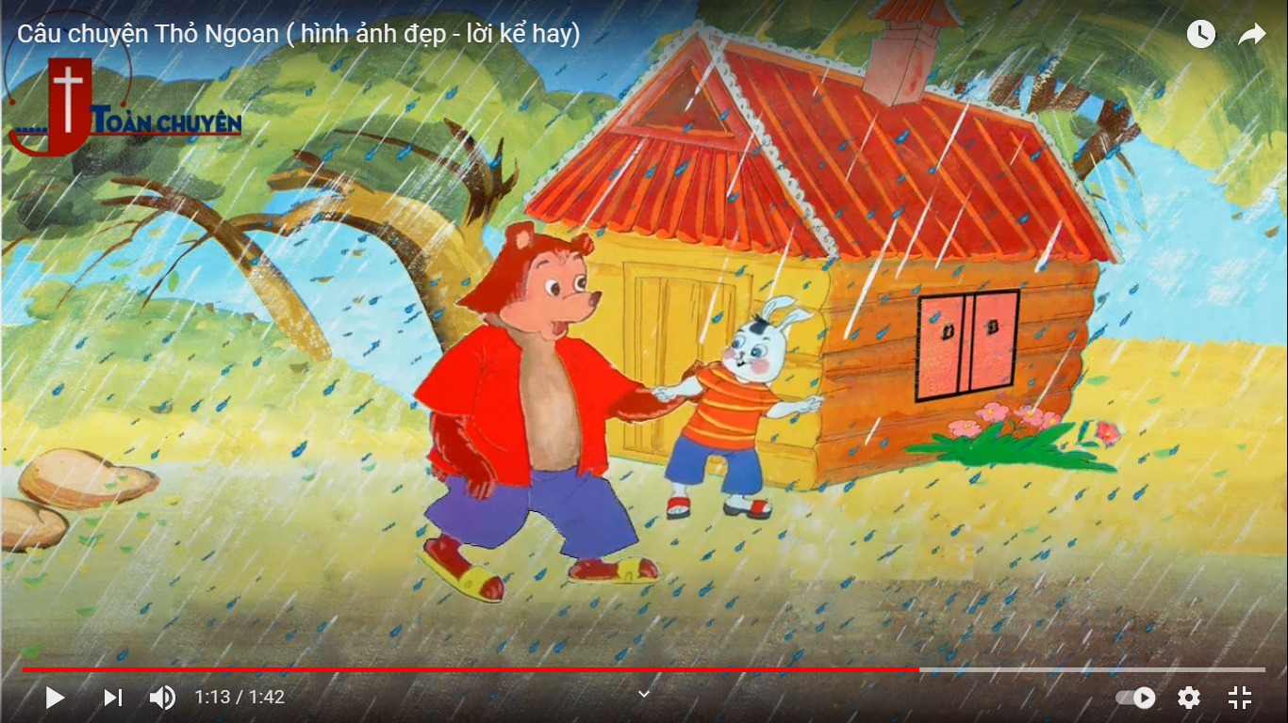
Thỏ con vội chạy ra mở cửa ,vừa trông thấy bác gấu Thỏ kêu lên :
" Ôi bác ướt hết rồi , bác vào nhà cháu đi!".

Slide 9

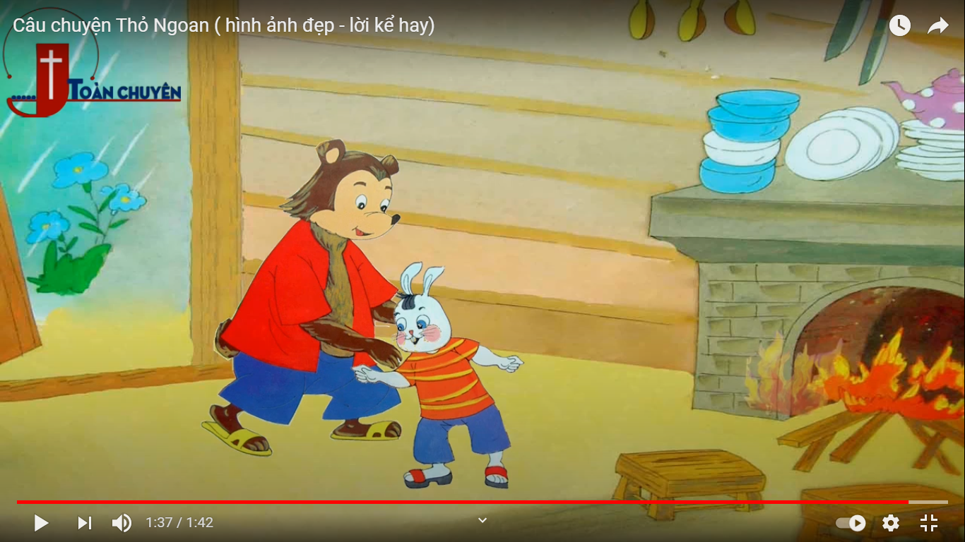
Thỏ dắt tay mời bác gấu vào nhà .Thỏ con đốt lửa để bác gấu sưởi ấm.

Slide 10
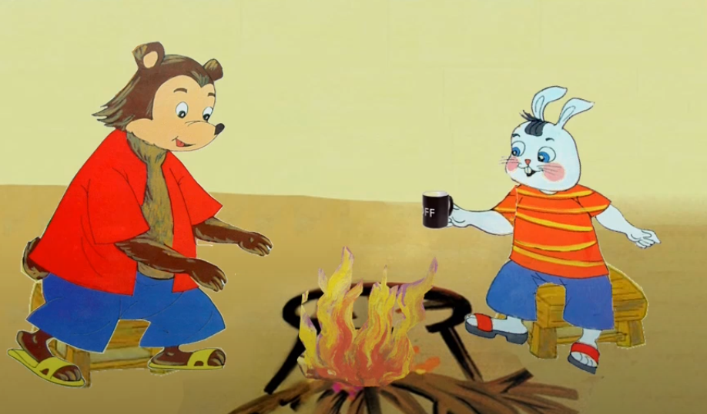
Lửa cháy bập bùng , ấm áp quá .Một lúc sau bác gấu đã khô người . Bác gấu nói : - Thỏ ngoan quá. Bác cám ơn nhiều.

Slide 11
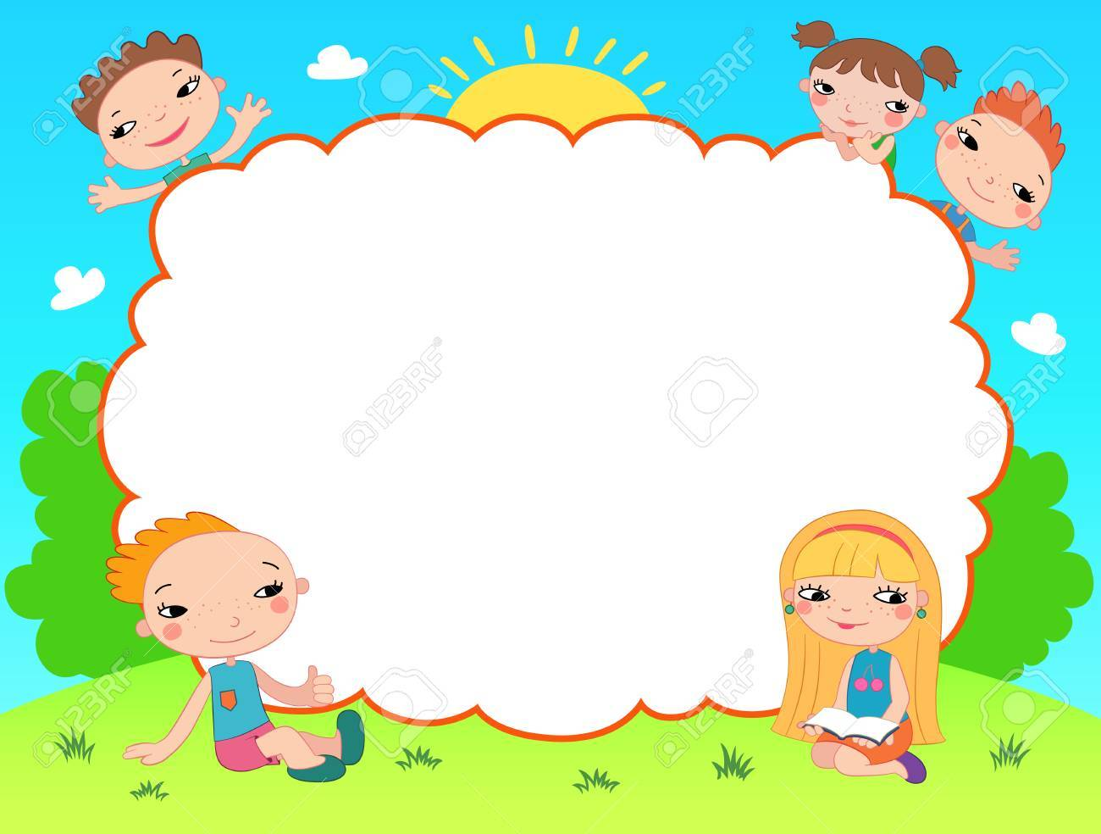
Cô vừa kể cho các con nghe câu chuyện có tên là gì ?
THỎ NGOAN

Slide 12

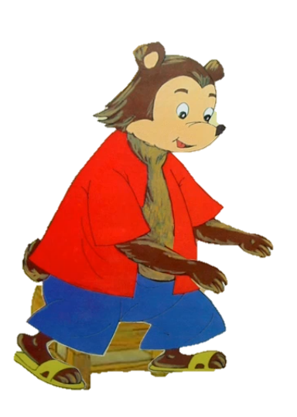
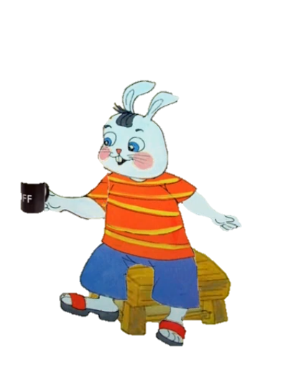
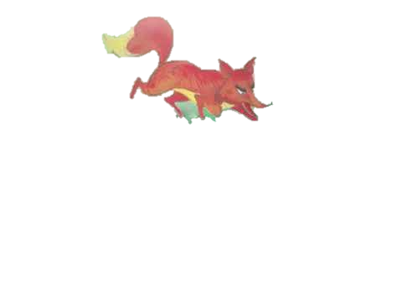
Trong câu chuyện có những ai hả các con ?
Bác Gấu
Bạn Thỏ
Con Cáo

Slide 13
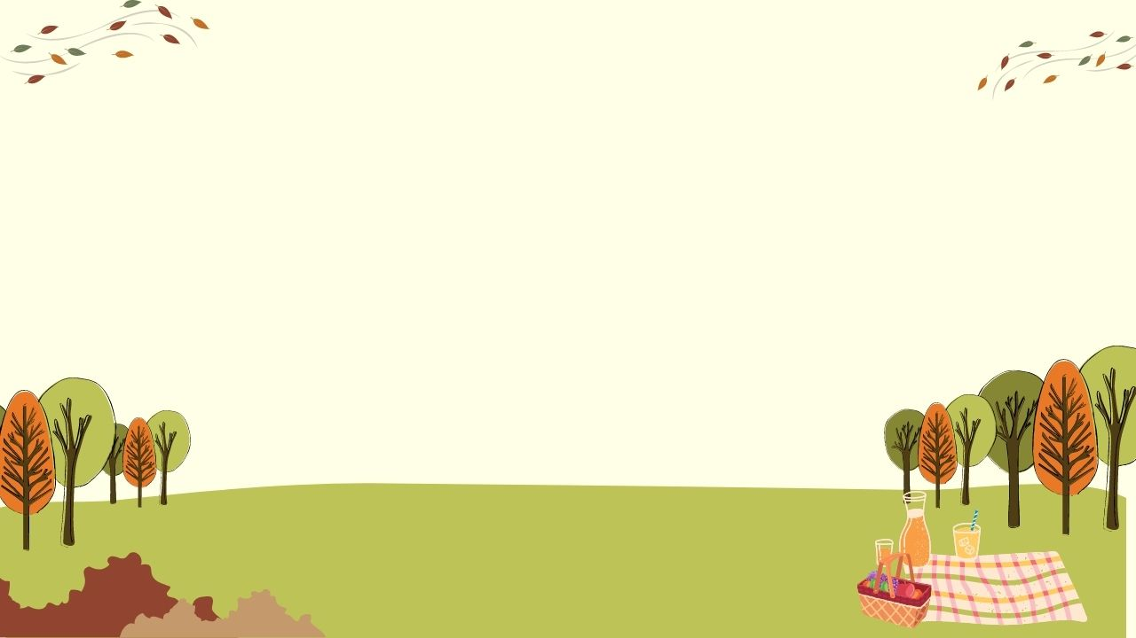
Bác Gấu đang đi giữa rừng thì trời đổ mưa ào ào. Bác ướt hết. Bác đi đến nhà ai ?

Slide 14

Bác Gấu lại phải ra đi, trời vẫn đổ mưa ào ào. Bác gấu đã đi đến nhà ai nữa nào ?

Slide 15

Thỏ đã làm gì cho bác Gấu hả các con ?

Slide 16

Bác Gấu đã khen thỏ như thế nào ?

Slide 17
GIÁO DỤC
Các con thấy bạn thỏ có ngoan không nào?
Chúng mình hãy ngoan như bạn thỏ nhé! Các con hãy luôn biết yêu thương, chia sẻ và giúp đỡ khi mọi người gặp khó khăn, các con có đồng ý không nào!

